Slide 1
Zala Kétkeréken-Kerékpárút fejlesztése Nagyrécse, Nagybakónak és Újudvar településeken „TOP-1.2.1-15-ZA2-2019-00004”
Kerékpáros Eseménymarketing – NAGYBAKÓNAK
2023.12.16.

Slide 2
Kerékpáros Eseménymarketing – NAGYBAKÓNAK „TOP-1.2.1-15-ZA2-2019-00004”
Nagybakónak környékén kerékpáros lehetőségeinek, látványosságainak ismertetése,
gasztronómiai és szállásajánlatainak bemutatása
Turisztikai:
Turistaház
Árpád forrás
Kőszikla-szurdok
Nagybakónaki Szákai Színjátszók
Történelmi:
Szent István Templom
Nagybakónaki Helytörténeti Múzeum
Kultúrház
Régi házak Nagybakónakon
Természeti:
Kőszikla-szurdok
Három forrás – Árpád; Baghy; Kalocsay Kálmán
Szent György vonalakkal övezett energiaerdő

Slide 3
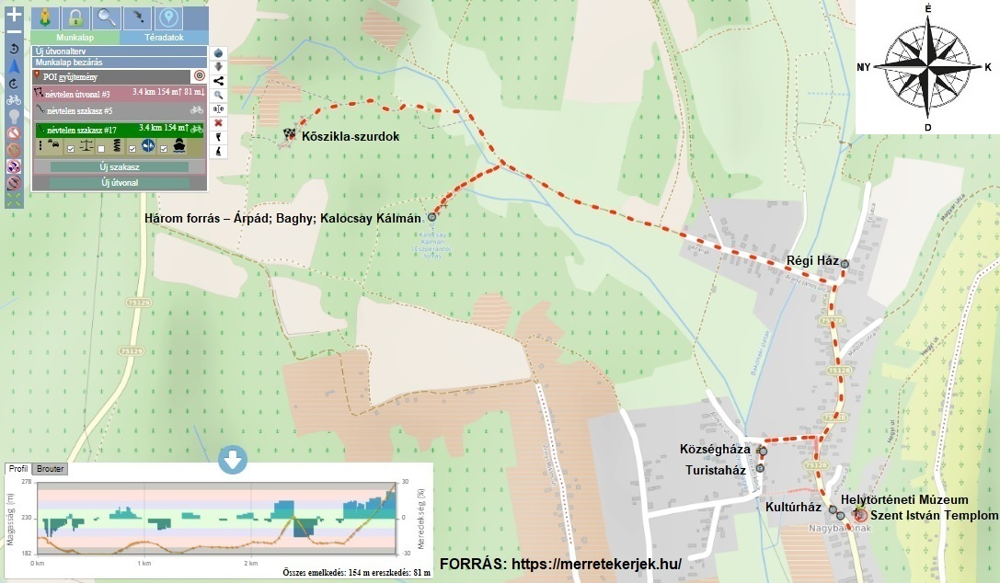
Kerékpáros Eseménymarketing – NAGYBAKÓNAK „TOP-1.2.1-15-ZA2-2019-00004”
Nagybakónak környékén kerékpáros lehetőségeinek, látványosságainak ismertetése,
gasztronómiai és szállásajánlatainak bemutatása

Slide 4
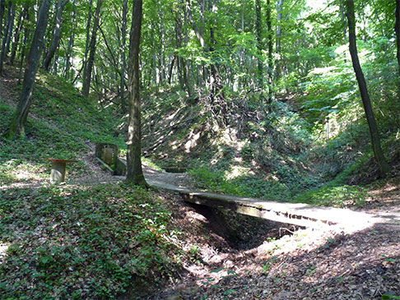
Kerékpáros Eseménymarketing – NAGYBAKÓNAK „TOP-1.2.1-15-ZA2-2019-00004”
Árpád forrás – HÁROM FORRÁS
Az Árpád forrás csak egy a három forrásból, ami Nagybakónak erdeiben található.
A három forrás egymás mellett helyezkedik el, könnyen megközelíthetőek gyalog és kerékpárral, de viszonylag közel juthatunk autóval is.
A három forrás közül a legnagyobb az Árpád forrás, és egyben a legismertebb is.
Három forrás:
- Árpád
- Baghy
- Kalocsay Kálmán

Slide 5
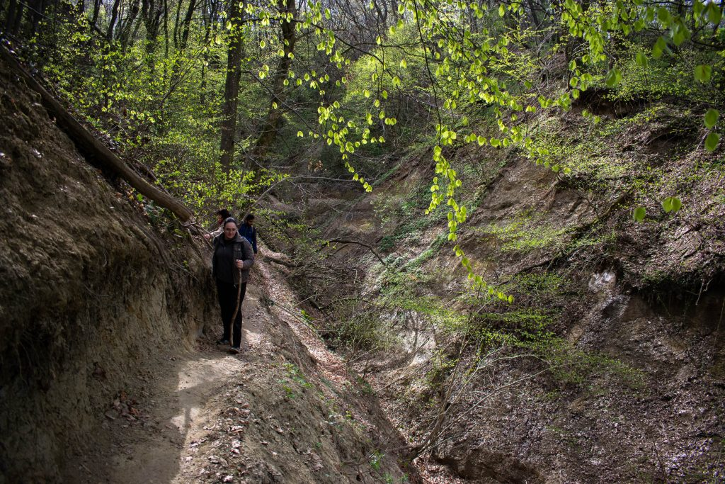
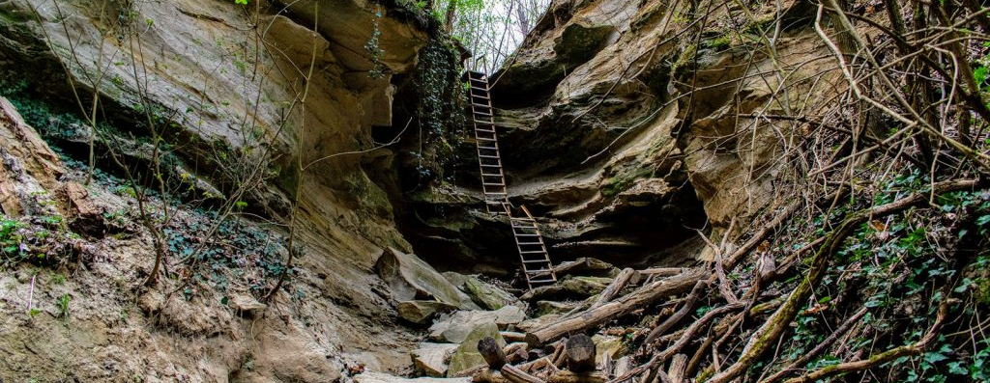
Kerékpáros Eseménymarketing – NAGYBAKÓNAK „TOP-1.2.1-15-ZA2-2019-00004”
Kőszikla-szurdok
Könnyen megközelíthető kerékpárral, de a szurdokon a barangolás már csak gyalog javasolt.
A túra 90 méteres szintkülönbsége és a 2 km-es hossza kalandosnak mondható a közbeiktatott (fém) létrás részekkel. 1-1,5 óra alatt bejárható.
A szurdok egyik végében található az energiaerdő.

Slide 6
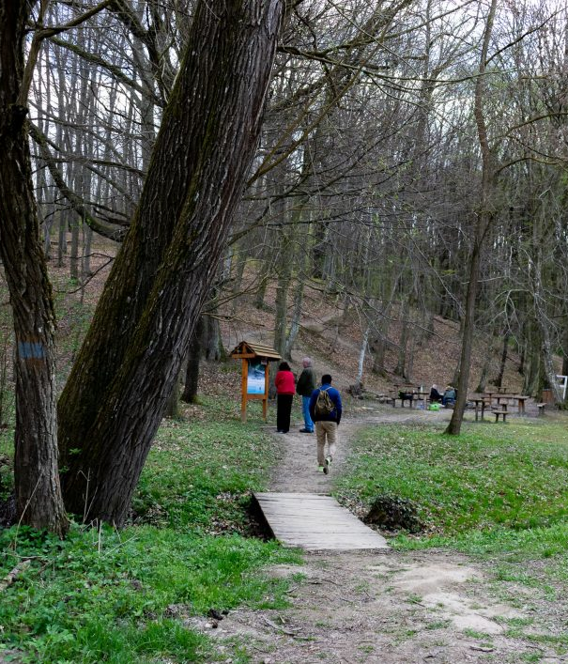
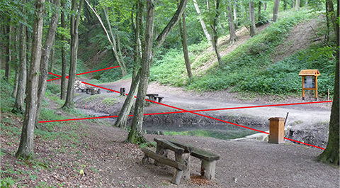
Kerékpáros Eseménymarketing – NAGYBAKÓNAK „TOP-1.2.1-15-ZA2-2019-00004”
Szent György vonalakkal övezett energiaerdő
A Kőszikla-szurdok pihenőhelyén (az egyik végében, attól függ honnan indulunk) nem csak friss vizet tudunk az Árpád forrásból venni magunkhoz, hanem pozitív energiákat is az energiapark avagy az energiaerdő jóvoltából.
A területen Szent György vonalak haladnak keresztül.

Slide 7
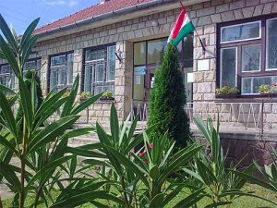
Kerékpáros Eseménymarketing – NAGYBAKÓNAK „TOP-1.2.1-15-ZA2-2019-00004”
Kultúrház
A Kultúrház, más néven Művelődési Ház a község közösségi életének egyik fontos állomáshelye. A kultúrház alkalmas kisebb-nagyobb rendezvények befogadására, lebonyolítására. Szolgáltatásaival nyitva áll az érdeklődők számára.
A nagyteremben színpad is rendelkezésre áll.
Működik ePont és Könyvtár is az épületben.
Az intézményben és környékén ingyen wifi-s internet elérhetőséget is biztost.

Slide 8
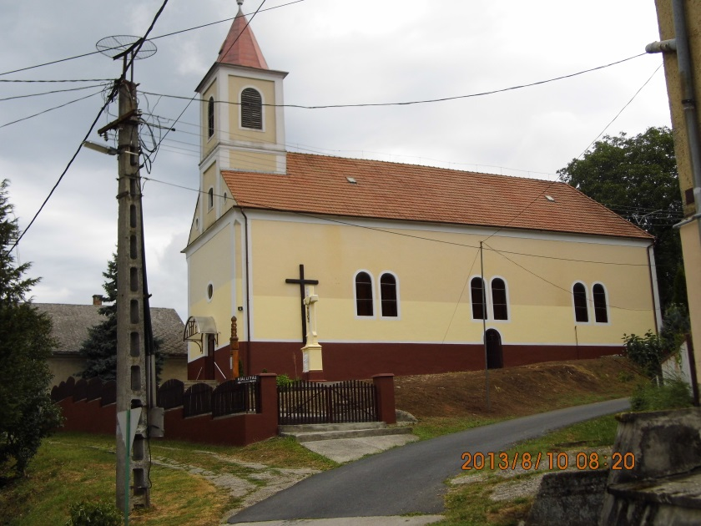
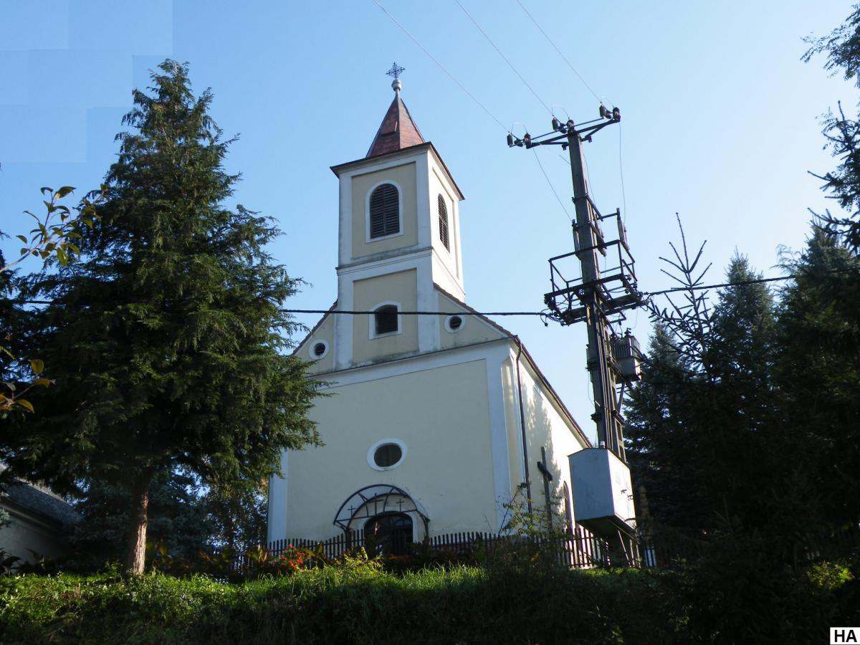
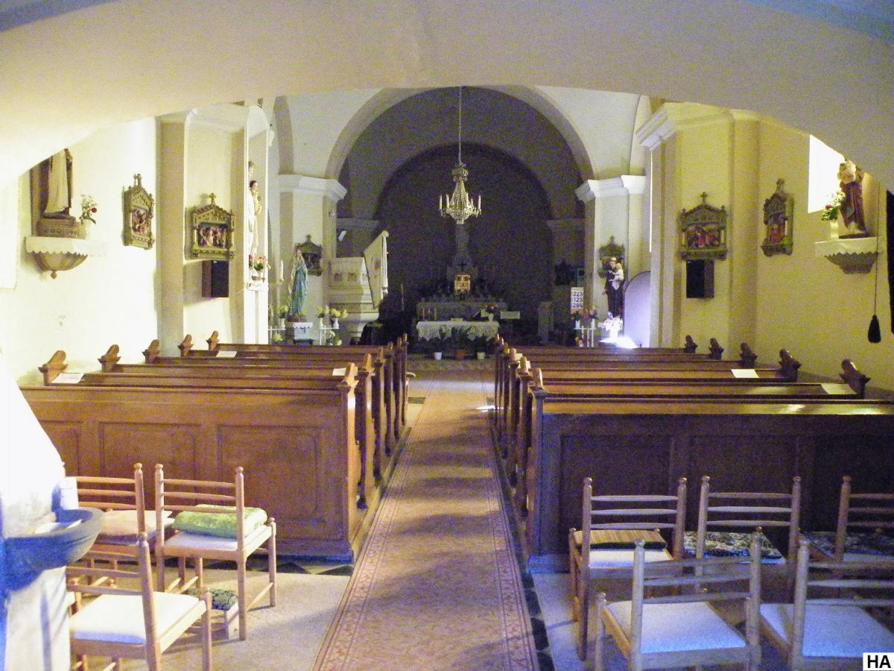
Kerékpáros Eseménymarketing – NAGYBAKÓNAK „TOP-1.2.1-15-ZA2-2019-00004”
Szent István Templom
A Római Katolikus Egyházhoz tartozó templom a település dombtetején helyezkedik el, mindenki számára megközelíthető módon.
Elérhetőség:
Nagyrécse plébánia fíliája.
8756 Nagyrécse
Haladás u. 1.
Telefon: (93) 371-008

Slide 9
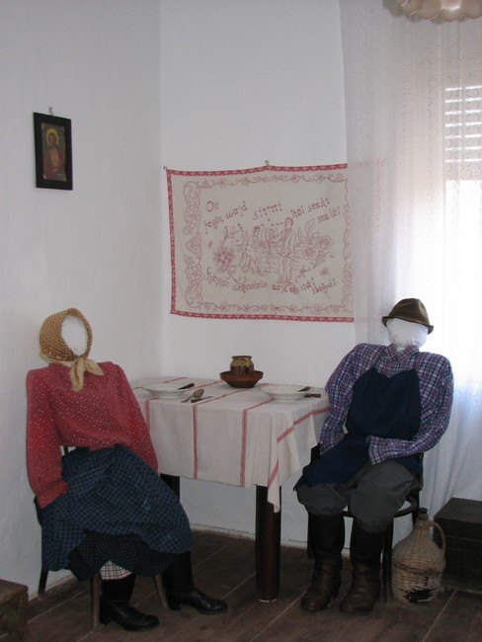
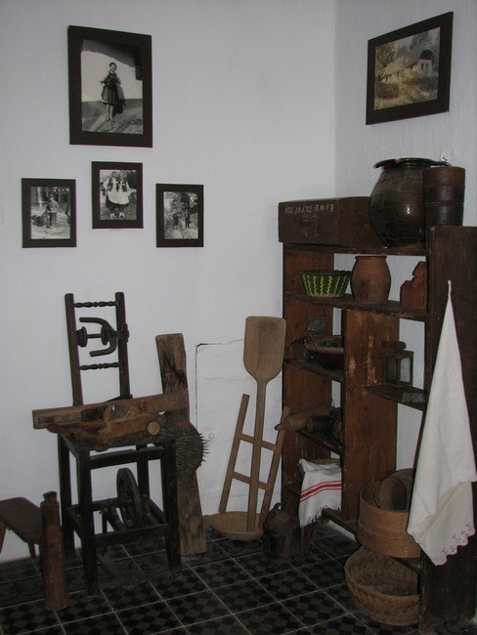
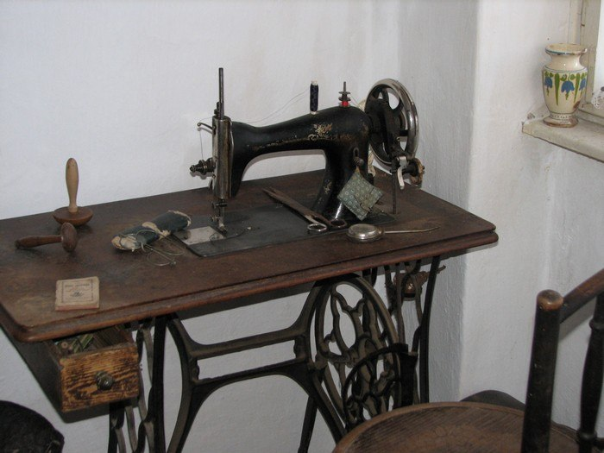
Kerékpáros Eseménymarketing – NAGYBAKÓNAK „TOP-1.2.1-15-ZA2-2019-00004”
Nagybakónaki Helytörténeti Múzeum
A volt parókia épületében található Helytörténeti Múzeum
A múzeum állandó kiállítással várja az érdeklődőket.
Értékes egyháztörténeti dokumentumok, könyvek, miseruhák, bútorok tekinthetők meg az épületben.

Slide 10
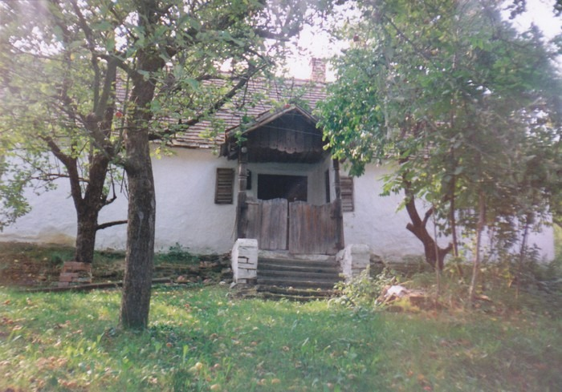
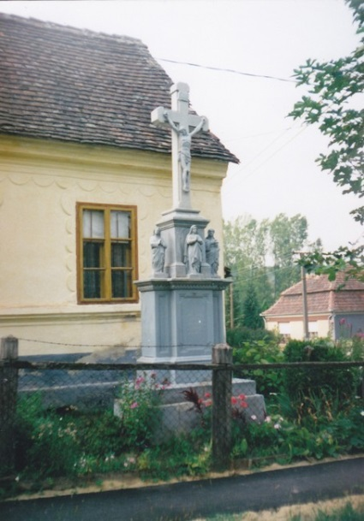
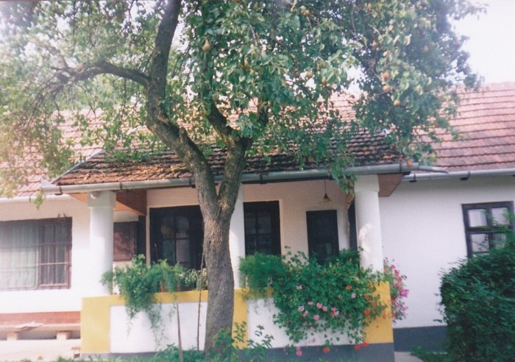
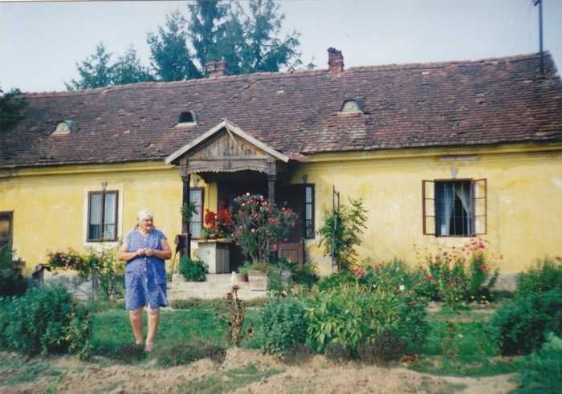
Kerékpáros Eseménymarketing – NAGYBAKÓNAK „TOP-1.2.1-15-ZA2-2019-00004”
Régi házak
Nagybakónakról már az 1100 években is feljegyzés, a falu nevének eredete Könyves Kálmánhoz köthető. Még ha nem is ilyen régről, de maradtak fent régi házak, melyek érdekesek és egyben lenyűgözőek a mai személő számára.

Slide 11
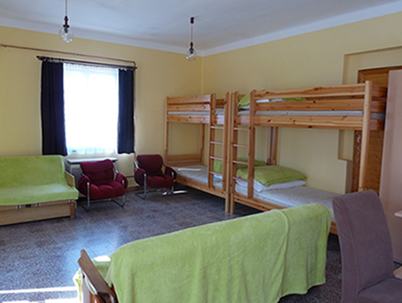
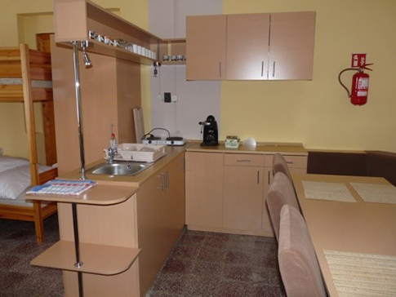
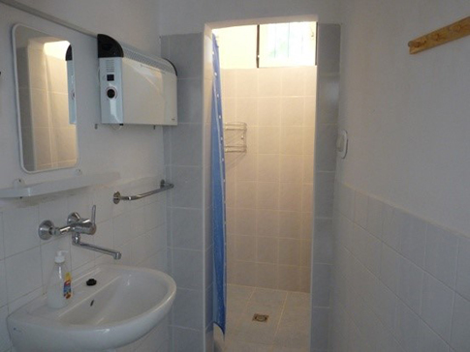
Kerékpáros Eseménymarketing – NAGYBAKÓNAK „TOP-1.2.1-15-ZA2-2019-00004”
Turistaház
A turistaház a községháza közelében találhat a Nagybakónak, Szent István körút 8. cím alatt.
JELENLEG A TURISTAHÁZ NEM ÜZEMEL!
Előzetes bejelentkezés alapján foglalható szállás a következő telefonszámokon:
Telefon: +36 (93) 571 005
Mobil: +36 70 198 0160

Slide 12
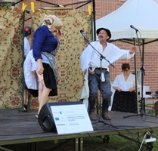
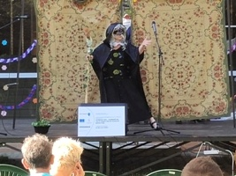
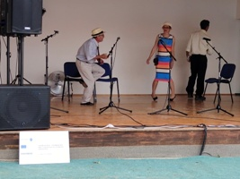
Kerékpáros Eseménymarketing – NAGYBAKÓNAK „TOP-1.2.1-15-ZA2-2019-00004”
Szákai Színjátszók
Az amatőr társulat 2008-ban egyszeri alkalomra állt össze, de a tagoknak annyira megtetszett a közös munka, hogy azóta minden évben új darabbal lépnek a közönség elé.
Elsősorban vígjátékokat játszanak, melyek minden évben elnyerik a közönség tetszését. – Az előadás is nagyon jó színvonalú, nagyon ügyesen adják elő a darabokat.

Slide 13
Kerékpáros Eseménymarketing – NAGYBAKÓNAK „TOP-1.2.1-15-ZA2-2019-00004”
Kerékpározás
A Dombhátról-dombhátra „TOP-5.3.1-16-ZA1-2017-00013” projekt keretében kialakított kerékpáros képzési anyagból néhány kiemelt elemet mutatunk be, melyek a kerékpározáshoz kapcsolódnak és fontosak a megfelelő, biztonságos közlekedéshez.
Kerékpár - nem motoros jármű
Kerékpár: olyan, legalább kétkerekű jármű, amelyet emberi erő hajt, és ezt legfeljebb 300 W teljesítményű motor segíti.

Slide 14
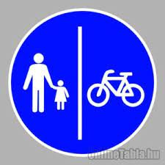
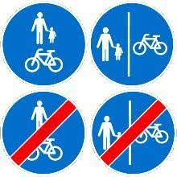
Kerékpáros Eseménymarketing – NAGYBAKÓNAK „TOP-1.2.1-15-ZA2-2019-00004”
Gyalog – és kerékpárút
A gyalogosok és a kerékpárosok ezzel a táblával jelzett úton úgy közlekedhetnek, hogy egymást nem akadályozhatják!
A gyalog- és kerékpárútra festett vonal a gyalogos és kerékpáros forgalmat választja el egymástól, a gyalogosoknak és a kerékpárosoknak az útnak a számukra a táblán megjelölt felületén kell közlekedniük! Ha a gyalog- és kerékpárúton a gyalogosok forgalma a kerékpárosok továbbhaladását akadályozná, a kerékpárosok az úttesten is közlekedhetnek!
Gyalog – és kerékpárút vége

Slide 15
Kerékpáros Eseménymarketing – NAGYBAKÓNAK „TOP-1.2.1-15-ZA2-2019-00004”
Kerékpárral:
kerékpárúton
kerékpársávon
nyitott kerékpársávon
külön jelzés mellett autóbusz forgalmi sávon

Slide 16
Kerékpáros Eseménymarketing – NAGYBAKÓNAK „TOP-1.2.1-15-ZA2-2019-00004”
ELSŐBBSÉGET SZABÁLYOZÓ TÁBLÁK
Elsőbbségadás kötelező
A tábla azt jelzi, hogy az útkereszteződésben elsőbbséget kell adni a keresztező (betorkolló) úton - illetőleg, ha a jelzőtábla alatt az útkereszteződés alaprajzi vázlatát feltüntető kiegészítő tábla van, az ezen vastag vonallal jelzett úton - érkező jármű részére.
Ha a kiegészítő táblán a kerékpár-közlekedésre utaló jelzés van, abban az esetben az úttest kerékpár-közlekedés céljára burkolati jellel kijelölt részén áthaladó kerékpáros részére elsőbbséget kell adni.

Slide 17
Kerékpáros Eseménymarketing – NAGYBAKÓNAK „TOP-1.2.1-15-ZA2-2019-00004”
VESZÉLYT JELZŐ TÁBLÁK
Egyenrangú utak kereszteződése
A tábla azt jelzi, hogy az úton olyan útkereszteződés van, amelyben a jobbról érkező járműnek van elsőbbsége.
Kerékpárosok
A tábla azt jelzi, hogy fokozottan számolni kell az úttesten kerékpárosok közlekedésével Azokat figyelmezteti a kerékpárosok jelenlétére, akik nem kerékpárral közlekednek.
A kiegészítő jelzőtábla azt jelzi, hogy az úton olyan kereszteződés van, ahol fokozottan számítani kell kerékpárosok keresztirányú közlekedésére.

Slide 18
Kerékpáros Eseménymarketing – NAGYBAKÓNAK „TOP-1.2.1-15-ZA2-2019-00004”
TILALMI JELZŐTÁBLÁK
Mindkét irányból behajtani tilos
Kerékpárral behajtani tilos
Ahol ez a tábla látható a járdán sem lehet kerékpározni, mivel ott csak akkor lehetne, ha az úttest alkalmatlan arra, a behajtási tilalom azonban nem teszi alkalmatlanná!
Behajtani tilos

Slide 19
Kerékpáros Eseménymarketing – NAGYBAKÓNAK „TOP-1.2.1-15-ZA2-2019-00004”
Jobbra bekanyarodni tilos
A útkereszteződésben jobbra kanyarodni tilos!
Balra bekanyarodni tilos
Az útkereszteződésben megfordulni és balra kanyarodni tilos!
Kiegészítő tábla
Gyakrabban a behajtani tilos jelzőtábla alatt helyezik el, így lehetőséget nyújt a kerékpárosoknak az egyirányú forgalmi útra szemből történő behajtásra, közlekedésre!

Slide 20
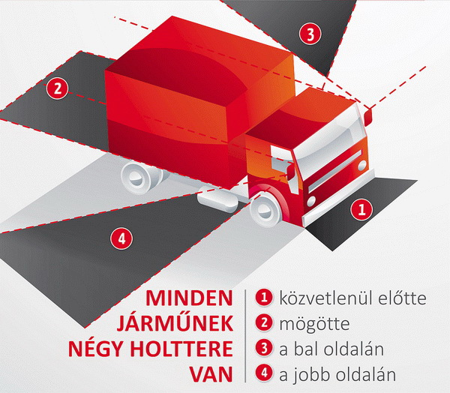
Kerékpáros Eseménymarketing – NAGYBAKÓNAK „TOP-1.2.1-15-ZA2-2019-00004”
Holttér!!
Ahol nem észlel a járművezető!

Slide 21
Kerékpáros Eseménymarketing – NAGYBAKÓNAK „TOP-1.2.1-15-ZA2-2019-00004”
Látni és látszani elv!
A közlekedés valamennyi résztvevőjének törekedni kell arra, hogy láthatóvá váljon mások előtt, illetve, hogy lássa a közlekedés más résztvevőjét!
E fontos alapelv betartása életet menthet!

Slide 22
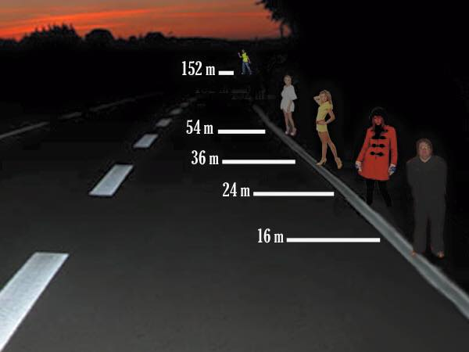
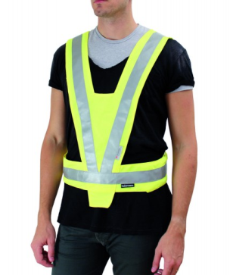
Kerékpáros Eseménymarketing – NAGYBAKÓNAK „TOP-1.2.1-15-ZA2-2019-00004”
LÁTHATÓSÁG BIZTONSÁG! RUHÁZAT

